Slide 1
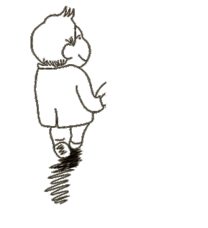
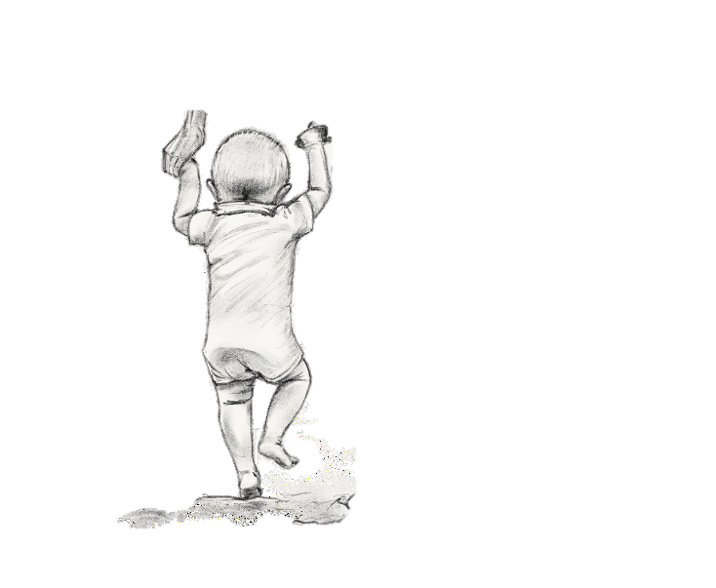
Bài 1
Đọc đoạn văn sau và trả lời câu hỏi
Khi tôi còn bé tí, tôi ở nhà với ông ngoại cả ngày để bố mẹ đi làm. Ông kể cho tôi nghe rất nhiều chuyện cổ tích. Ông dạy tôi vẽ rất nhiều con vật: voi, hổ, hươu, nai, sóc,... Ông còn dạy tôi vẽ cả ông mặt trời, dòng sông, con thuyền,... Mỗi khi ông có việc đi đâu tôi rất nhớ ông và mong ông sớm về với tôi.
a. Trong đoạn văn trên, bạn nhỏ kể về ai?
Trong đoạn văn trên, bạn nhỏ kể về ông ngoại.

Slide 2
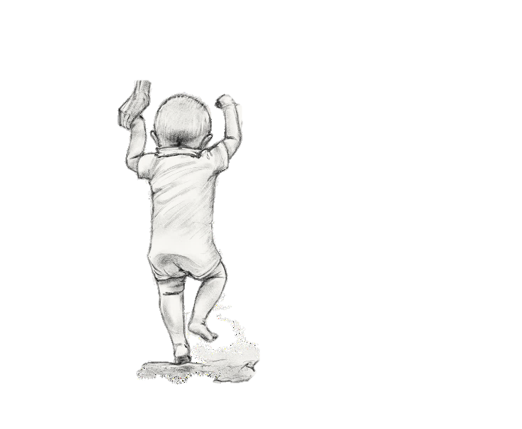
Bài 1
Đọc đoạn văn sau và trả lời câu hỏi
Khi tôi còn bé tí, tôi ở nhà với ông ngoại cả ngày để bố mẹ đi làm. Ông kể cho tôi nghe rất nhiều chuyện cổ tích. Ông dạy tôi vẽ rất nhiều con vật: voi, hổ, hươu, nai, sóc,... Ông còn dạy tôi vẽ cả ông mặt trời, dòng sông, con thuyền,... Mỗi khi ông có việc đi đâu tôi rất nhớ ông và mong ông sớm về với tôi.
Ông kể cho tôi nghe rất nhiều chuyện cổ
tích. Ông dạy tôi vẽ rất nhiều con vật: voi, hổ, hươu, nai,
sóc,... Ông còn dạy tôi vẽ cả ông mặt trời, dòng sông, con thuyền,...
b. Người đó đã làm những việc gì cho bạn nhỏ?
Ông ngoại đã kể cho bạn nhỏ nghe rất nhiều chuyện cổ tích, dạy vẽ rất nhiều con vật và sự vật.

Slide 3
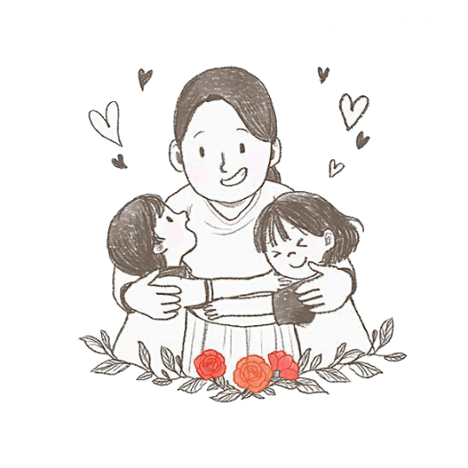



Bài 2
Viết 3 – 4 câu kể về một việc người thân đã làm cho em.
Tên người thân
Việc thứ nhất
Kể về người thân
Việc người thân của em đã làm cho em
Việc thứ hai
Tình cảm của em
Em có suy nghĩ gì về việc người thân đã làm

Slide 4

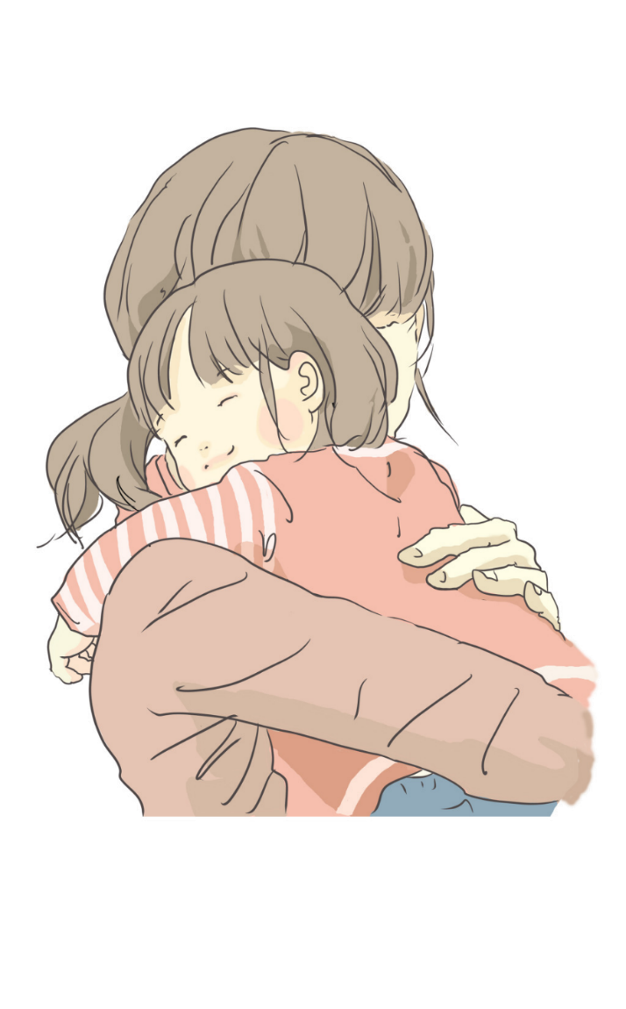
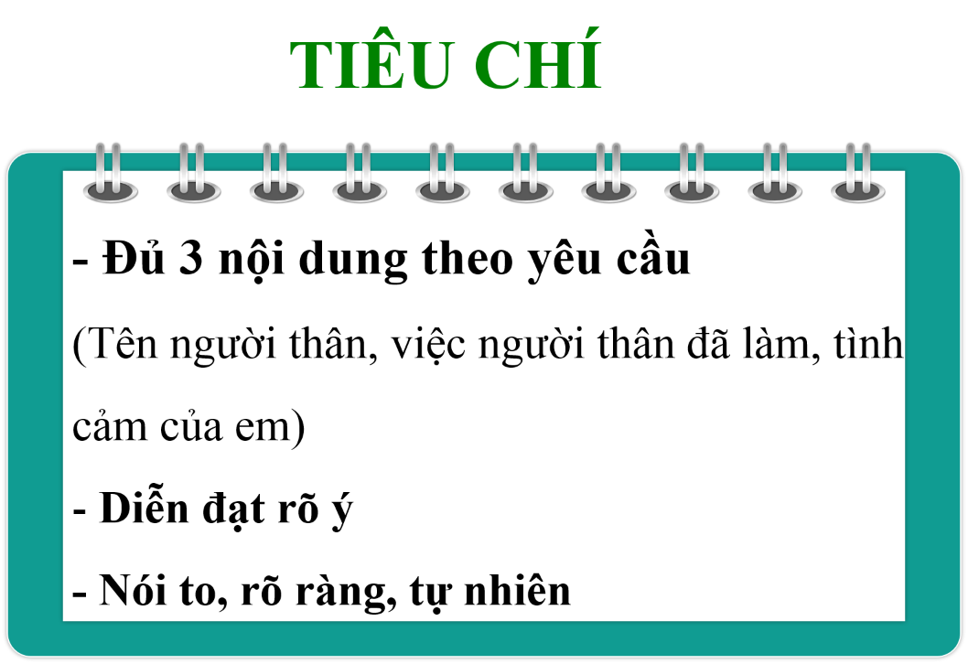
Bài 2
Chia sẻ trước lớp:
Kể về một việc người thân đã làm cho em

Slide 5
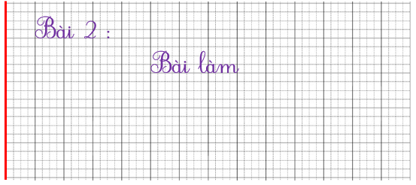
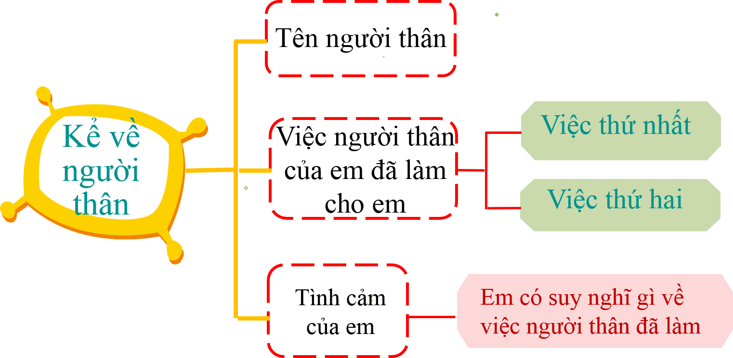
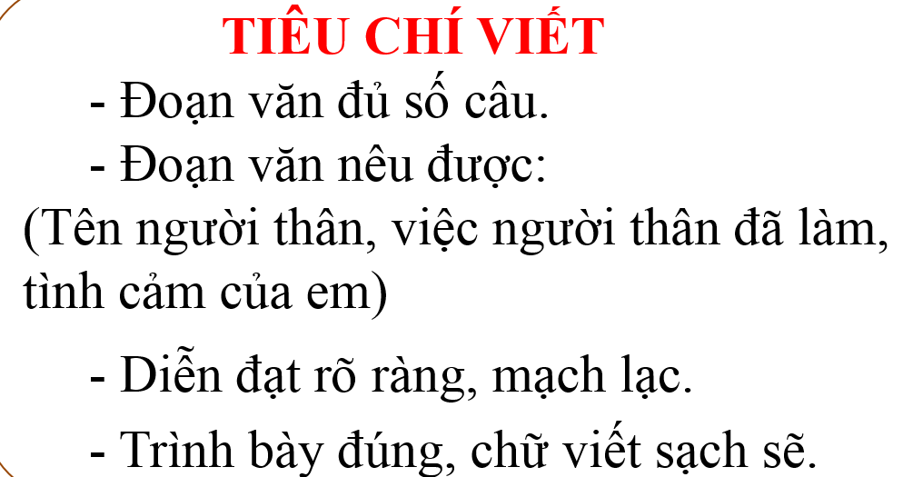


Bài 2
Viết 3 – 4 kể về một việc người thân đã làm cho em.

